Slide 1
Previniendo Accidentes por Atropellos y Retrocesos
Principios de Control de Tráfico Interno para la Construcción de Carreteras

Slide 2
¿Qué es “Control de Tráfico Interno?”
El Control de Tráfico Interno (ITC) es un principio de coordinación de tráfico en la construcción dentro del área de actividad de una zona de control de tráfico.
El propósito del ITC es separar – lo más que se pueda – a los vehículos y equipos de construcción de los trabajadores a pie.
Notes:
Qué es un plan de control de tráfico interno, o Internal Traffic Control Plan o ITCP por sus siglas en inglés? Estamos familiarizados con los conos, barriles, y señales que guían a los automovilistas a lo largo de la zona de trabajo. El plan de control de tráfico interno (ITCP) es un proceso que los gerentes de proyectos y otros que tienen responsabilidad de producción en los proyectos de construcción de carreteras pueden usar para coordinar y controlar el flujo de vehículos y equipos de construcción que operan cerca de los trabajadores a pie, con el fin de garantizar la seguridad de los trabajadores.

Slide 3
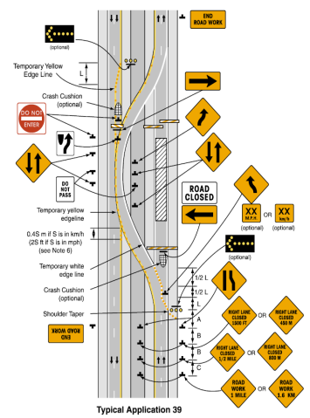
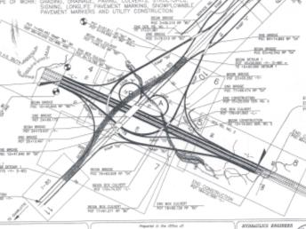
¿Dónde tiene lugar el ITCP?
Los planes de control de tráfico interno detallan la forma en la que el tráfico de la construcción debe establecerse dentro del área marcada correspondiente al ovalo resaltado en un TTCP.
Notes:
El ITCP organiza la actividad laboral dentro de la zona de trabajo para minimizar el riesgo de impacto de los trabajadores por los equipos en operación. El área en la que el trabajo de construcción se realiza se muestra como un óvalo resaltado dentro de las “Aplicaciones Típicas” como en los planos de control de tráfico temporal (Temporary Traffic Control Plan o TTCP por sus siglas en inglés) y en el Manual de Dispositivos de Control de Tráfico Uniforme (Manual on Uniform Traffic Control Devices –MUTCD– por sus siglas en inglés). Los planes de control de tráfico interno entra en los detalles sobre la forma en la que se debe establecer el tráfico dentro del óvalo resaltado.

Slide 4
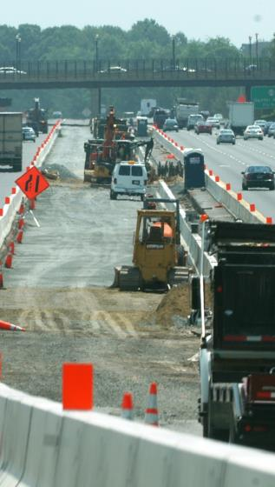
Control de Tráfico Interno – Sumario
Un protocolo efectivo del ITC informa a cada parte que opera dentro del espacio de trabajo sobre la ubicación de las otras partes.
El ITC crea “zonas” destinadas a minimizar la interacción entre los trabajadores a pie y los vehículos de construcción.
Notes:
En términos sencillos, los ITCPs son protocolos que informan a cada parte que opera dentro del espacio de trabajo sobre la ubicación de las otras partes. Los ITCPs crea zonas destinadas a minimizar la interacción entre trabajadores a pie y los vehículos de construcción mediante el diseño de rutas y procedimientos operativos para camiones pesados que descargan materiales dentro del la “zona cono”.

Slide 5
Control de Tráfico Interno – Sumario
Un plan ITC asigna trayectos y procedimientos operativos para camiones de envergadura que descargan materiales.
El plan crea un patrón de tráfico que minimiza retrocesos.
El ITC facilita la comunicación entre las partes clave de la zona de trabajo antes del arribo al lugar de la construcción.
Notes:
Un plan efectivo permite la comunicación entre todas las partes involucradas en la zona de trabajo antes de arribar al lugar de la construcción. Se asegura que todas las partes conozcan los puntos de acceso y la trayectoria correcta de los camiones y equipos en movimiento, incluyendo camiones pick ups y otros vehículos de trabajo.

Slide 6
Control de Tráfico Interno – Sumario
Limita los puntos de acceso a la zona de trabajo
Coordina el desplazamiento de los camiones y equipos
Provee información sobre la trayectoria del tráfico y de las zonas de trabajo seguras/peligrosas para los trabajadores
Incrementa la atención de los trabajadores a pie con relación al tráfico vehicular en la zona de trabajo.
Notes:
Cuando los choferes de construcción entienden sobre la existencia del plan ITCP, se encuentran más motivados a hacer suyos el programa y a contribuir en su éxito. Los choferes pueden proveer de sugerencias si ven algún problema cuando se sienten parte del “equipo”. Es raro que los choferes reciban las “gracias” por sus esfuerzos, de tal forma que las expresiones de gratitud por su desempeño seguro pueden lograr que ellos se involucren y cooperen más con el plan. Una vez que las partes involucradas conozcan como opera un ITCP, comprenderán mejor las instrucciones y comunicaciones verbales usuales para explicar los cambios y planes cotidianos.

Slide 7
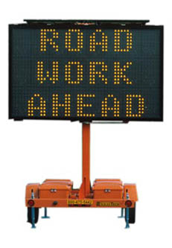
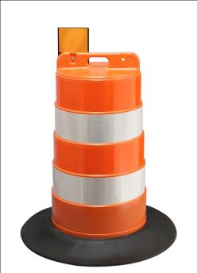
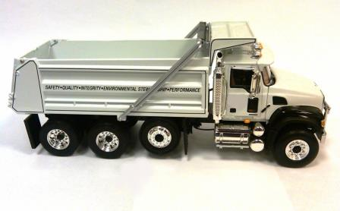
¿Cuál es la diferencia entre Control de Tráfico Interno y Control de Tráfico Temporal?
Notes:
Los que están involucrados en la construcción de carreteras, probablemente están familiarizados con el concepto de plan de control de tráfico temporal (TTCP) el cual describe la forma en la que una zona de trabajo específica debe prepararse para garantizar la seguridad del público motorizado. La actividad en la zona de trabajo (ovalo resaltado) del TTCP no está comprendida en la mayoría de planes TTC o en las aplicaciones típicas del MUTCD. Esta es la zona en la que los trabajadores de construcción, los equipos y vehículos interactúan. Los Planes de Control de Trafico Interno llenan este vacío de planeamiento.

Slide 8
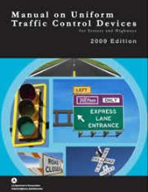
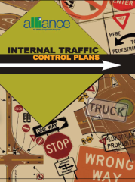
Planes de Control de Tráfico Temporal
Los Planes de Control de Tráfico Temporal son definidos y regulados en el “Manual on Uniform Traffic Control Devices” or “MUTCD.” de la U.S. Federal Highway Administration
El Control de Tráfico Interno es una práctica recomendada por la industria y no está ordenada por la ley.
Notes:
Los Planes de Control de Tráfico Temporal (para guiar el tráfico) son ORDENADOS por la regulación federal. El Control de Tráfico Interno existe para prevenir atropellos y es una PRACTICA SALUDABLE en la industria.

Slide 9

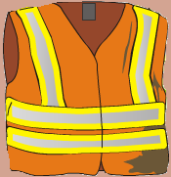

Planes de Control de Tráfico Temporal
Los Planes de Control de Tráfico Temporal se concentra en el desplazamiento seguro de vehículos a lo largo de la zona de trabajo.
Los Planes de Control de Tráfico Interno se concentran en asegurar que los trabajadores a pie no sean impactados por equipos de construcción y camiones de envergadura dentro del área de actividades de la zona de trabajo.
Notes:
El desplazamiento de trabajadores y equipos dentro del espacio de trabajo debe ser planificado de forma similar a la que los planes TTC guían a los automovilistas a lo largo de la zona de trabajo. Mientras que los Planes de Control de Tráfico Temporal se concentran en el desplazamiento seguro del tráfico a lo largo de la zona de trabajo, los Planes de Control de Tráfico Interno se concentran en mantener a los trabajadores a pie a salvo de ser impactados por equipos y camiones dentro de la zona de construcción.

Slide 10
Comparación entre TTCP´s e ITCP´s
MUTCD TTCP
ITCP
Vehículos
MUTCD
Típicos
Aplicaciones Típicas Notas
Ingeniero de Seguridad de Tráfico
Equipos de Construcción
Guia de Diseño del NIOSH
Diagramas de ITC
Notas de Control de Tráfico Interno
Supervisor/Superintendente de Obra
Notes:
Compare y contraste las diferencias entre los planes de control de tráfico temporal y los planes de control de tráfico interno. Una diferencia importante entre los TTCPs y los ITCPs es que los TTCPs son documentos formales cuyos cambios requieren del juicio de un ingeniero, mientras que los ITCPs son planes informales y pueden ser cambiados regularmente conforme cambian las condiciones del lugar.

Slide 11
Conceptos Comunes
Aunque los TTCPs y los ITCPs tienen enfoques distintos, contienen aspectos comunes tales como:
Proveen de dirección clara a los conductores
Separan a los vehículos en marcha de los trabajadores a pie/peatones
Usan equipos de control de tráfico temporal para señalizar las vías de tránsito
Mantienen un flujo regular de tráfico
Notes:
Los TTCPs y los ITCPs contienen principios comunes, tales como:
Proveen de dirección clara a los conductores
Separa a los vehiculos en movimiento de los trabajadores a pie-peatones
Usan dispositivos de control de tráfico temporal para señalizar las vias de tránsito, y
Mantienen un flujo regular de tráfico

Slide 12
Principales Diferencias
Como se indicó, existen diferencias significativas en ITCPs y TTCPs:
Los TTCPs no se ocupan del tráfico dentro del espacio de trabajo
Los ITCPs se concentran en la seguridad de los trabajadores, mientras que los TTCPs se enfocan en la seguridad de los viajeros motorizados
Los ITCPs se concentran primordialmente en dirigir el desplazamiento de vehículos de construcción que realizan trabajos de construcción.
Notes:
TTCPs and ITCPs are very different in some ways:
TTCPs do not address traffic in the work space
ITCPs focus on worker safety; TTCPs focus on motorist safety
ITCPs focus primarily on directing movement of construction vehicles engaged in construction work

Slide 13
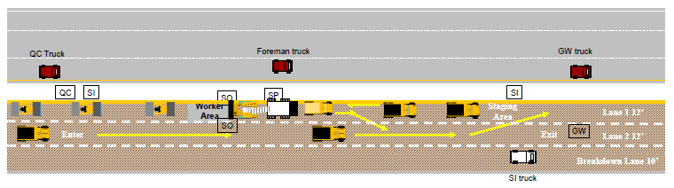
Part 2: El Por Qué del Control de Tráfico Interno

Slide 14
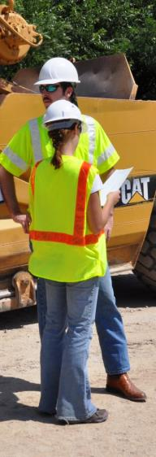
El ITCPs Protege a los Trabajadores a Pie
Los trabajadores a pie o trabajadores peatones son aquellos empleados que realizan la mayoría de sus obligaciones fuera de vehículos y equipos. Son especialmente vulnerables a ser impactados por los equipos. Cada persona en la obra es responsable de vigilar y trabajar en forma segura.
Notes:
Los trabajadores a pie o trabajadores peatones o trabajadores del suelo, son aquellos empleados que realizan la mayoría de sus obligaciones fuera de vehículos y equipos. Ellos están expuestos a los peligros de ser impactados por automovilistas y vehículos de construcción. Aunque existen muchos términos para describir a estos trabajadores, en este cursos nos referiremos a ellos como “trabajadores a pie.”

Slide 15

Dos Peligros de “Impacto”
Trabajadores muertos por automovilistas
Trabajadores muertos por Camiones y Equipos de Construcción
MAS TRABAJADORES MUEREN POR CAUSA DE
VEHICULOS DE CONSTRUCCION QUE POR AUTOMOVILES

Slide 16
Los Atropellos/Retrocesos son la Causa # 1 de Muerte de Trabajadores de Carreteras
Otros
Impactados por vehículos/equipos
Source: U.S. Bureau of Labor Statistics
Notes:
En promedio, entre 50 a 60 trabajadores mueren al año por impacto de equipos y/o vehículos en las obras de construcción de carreteras. Debe haber un mayor enfoque en la educación pública y en la industria para la eliminación de elementos de distracción, como el uso de celulares, que pueden contribuir a la reducir las lesiones y muertes causados por los conductores. Los ITCPs pueden brindar protección contra accidentes causados por los vehículos de construcción. Véase el artículo sobre fatalidades laborales de Stephen Pegula que está contenido en los Materiales de Apoyo al Instructor.

Slide 17
Mas Trabajadores Mueren por Equipos de Construcción que por Vehículos en Ruta
Fuente: Bureau of Labor Statistics/ Stephen Pegula
Notes:
Mas trabajadores mueren por el impacto de equipos o vehículos relacionados a la construcción (38 porciento) que por causa de automóviles, tractores, tráileres, y vanes (33 por ciento) La coordinación entre trabajadores y equipos que realizan diferentes actividades en forma muy cercana entre sí puede mejorar el flujo del trabajo y reducir los conflictos entre los trabajadores a pie y los operadores de equipos (Véase las estadísticas de cada estado en los materiales del instructor)

Slide 18
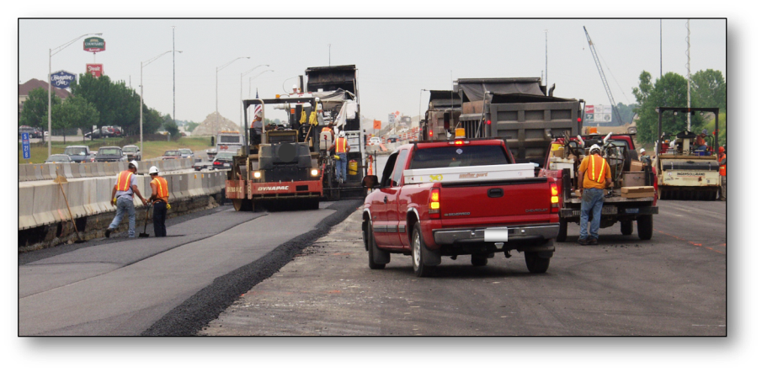
Los Vehículos de Construcción son los Mayores Peligros
Notes:
El cumplimiento de las regulaciones de la MUTCD y la OSHA es un primer paso necesario para proveer un ambiente laboral seguro. Sin embargo, estas fuentes en su conjunto no proporcionan una guía completa que garantice la seguridad del trabajador en la zona de trabajo de carreteras. La interacción entre los trabajadores a pie y los camiones y equipos de construcción se constituye por si mismo en el mayor peligro en la industria de la construcción pesada y de carreteras. Existen varios peligro que los trabajadores deben estar al tanto para permitirles protegerse contra los peligros de la zona de construcción.

Slide 19
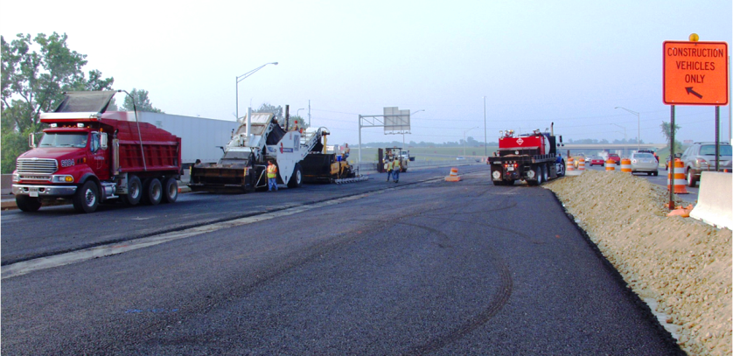
Ingresos y Salidas Frecuentes
Notes:
El movimiento constante de vehículos dentro y fuera del área de trabajo puede crear peligros si las vías de tránsito no están establecidas y coordinadas. Los ITCPs pueden ser usados para comunicar la necesidad de mantener los puntos de ingreso y salida libres de vehículos y equipos estacionados. Nótese que las huellas de neumáticos en el pavimento muestran que los vehículos están virando dentro del área de trabajo. Idealmente, los ITCPs minimizan los retrocesos y los virajes. Empiece cada día con una discusión sobre evaluación de riesgos con los trabajadores y subcontratistas (incluyendo a sus empleados)

Slide 20
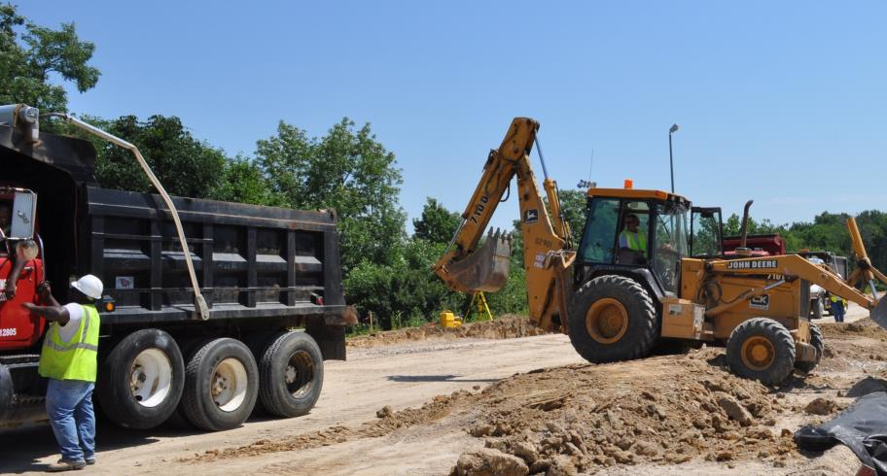
Trabajadores a Pie Laborando muy Cerca a Vehículos Pesados
Notes:
Nótese el tamaño de los trabajadores a pie con relación al tamaño del equipo y vehículos de construcción. Debido al tamaño relativamente pequeño de los trabajadores en comparación a los vehículos de construcción, los trabajadores pueden resultar muy difíciles o imposibles de ver, especialmente por los choferes y operadores en las áreas conocidas como puntos ciegos.

Slide 21
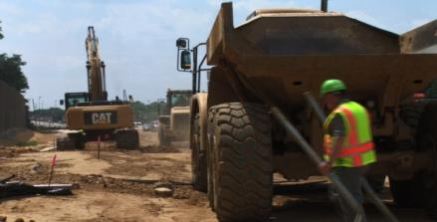
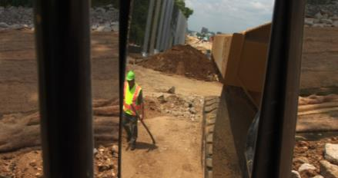
Puntos Ciegos
Los puntos ciegos son las áreas ubicadas en torno a los vehículos o equipos en los que los trabajadores a pie son invisibles para el operador a través de sus ventanas y espejos.
Detrás del vehículo
Fuera del Rango del Espejo
Notes:
Un punto ciego (o area ciega) es el área alrededor de un vehículo o pieza de equipo de construcción que no es visible para el operador, ya sea mediante la vista directa, o indirectamente mediante el uso de espejos internos o externos. Las áreas ciegas pueden reducirse mediante la colocación adecuada de espejos sobre el equipo en la “estación de revisión de espejos.”

Slide 22
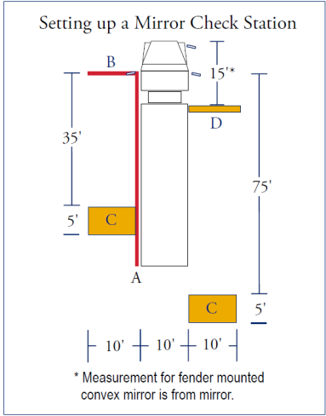
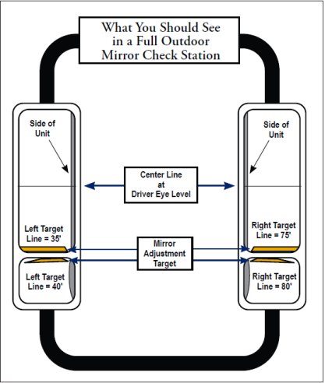
Estación de Revisión de Espejos
Notes:
Estas imágenes son proporcionadas y publicadas con autorización de Liberty Mutual Insurance. Véase el manual de Revisión de Espejos de Liberty Mutual Insurance en los manuales del instructor.

Slide 23
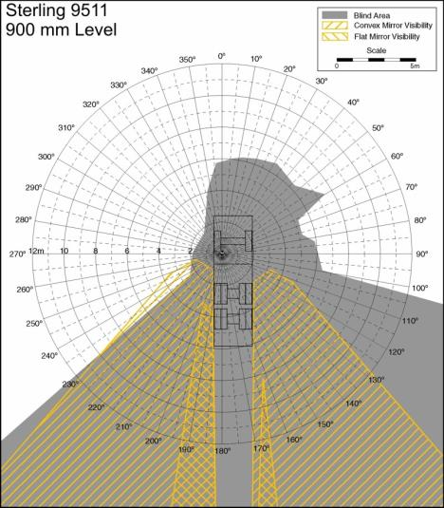
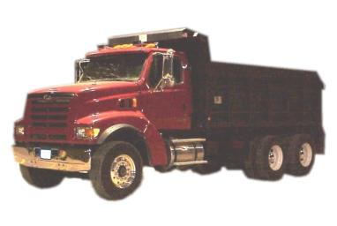
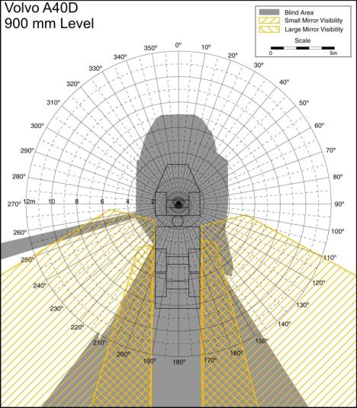
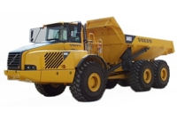
Familiarícese con los Puntos Ciegos de su Vehículo
Notes:
Cada vehículo tiene sus propios puntos ciegos. Los operadores deben familiarizarse con los puntos ciegos que rodean a cada pieza de equipo que operan y ser sensibles al hecho que algunos trabajadores y ciertos objetos no pueden ser vistos incluso con el uso de espejos.

Slide 24
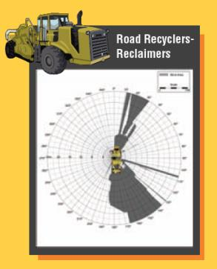
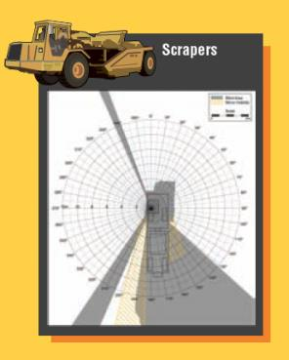
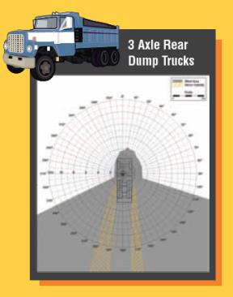
Áreas Ciegas
Cada marca y modelo de vehículo tiene sus propias áreas ciegas
Notes:
Note que las áreas grises en los diagramas indican los diferentes tamaños y formas de los puntos ciegos en diferentes vehículos. Las áreas amarillas muestran las áreas visibles con el uso de espejos. Otros ejemplos pueden encontrarse en: http://www.cdc.gov/niosh/topics/highwayworkzones/BAD/imagelookup.html. Véase también el Poster de Punto Ciego de la National Work Zone Safety Information Clearinghouse. Estos posters son ofrecidos en forma gratuita por la Clearinghouse y puede ser un buen sumario de esta sección. Usted puede crear mapas como estos y distinguir los puntos ciegos de sus vehículos haciendo que uno de sus trabajadores se coloque en la cabina al volante del vehículo, mientras que el otro gira en torno al mismo de tal forma que la persona en la cabina puede identificar los puntos ciegos.

Slide 25
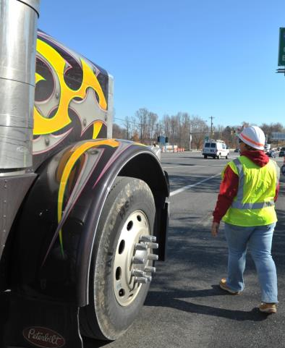
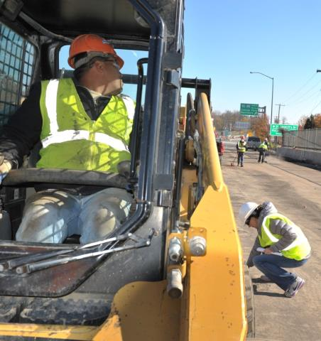
Vulnerabilidad del Trabajador en los Areas Ciegas
Notes:
Como trabajador a pie, si usted no puede ver al chofer y el chofer no lo puede ver a usted, Usted se encuentra en grave peligro. Las compañías y proyectos deben identificar un lado específico del vehículo en donde los trabajadores deban caminar para cada operación. La consistencia es importante para la seguridad.

Slide 26
Trabajadores Víctimas de Automovilistas
Como se indicó, la causa principal de muerte de trabajadores en la construcción de carreteras, es el impacto de vehículos y equipos de construcción
La segunda causa mayor de fallecimientos es el impacto de trabajadores por automovilistas o cuando un vehículo choca.
Notes:
Aunque gran parte de este entrenamiento se concentra en mantener a los trabajadores a salvo de vehículos y equipos de construcción, el planeamiento de ITCP también considera los peligros que presentan los automovilistas que manejan cerca al espacio de trabajo.

Slide 27

Formas en las que los Trabajadores Mueren
Los Trabajadores entran al Espacio de Tránsito
Los Automovilistas entran al Espacio de Trabajo

Slide 28
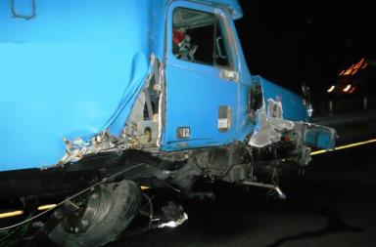
Trabajadores Muertos por Automovilistas
Los automovilistas suelen entrar al espacio de trabajo cuando:
Los trabajadores son invisibles a los choferes
Los choferes son sorprendidos por la zona de trabajo y los implementos de Control de Tráfico Temporal
Los choferes ignoran las advertencias
Los TTCDs son confusos/ o no cumplen las normas
Notes:
En situaciones en las que los automovilistas impactan a los trabajadores, los que pertenecen a la industria de la construcción asumen que la falta es del conductor, Debemos ser cuidadosos en que nuestra labor no sea un factor contribuyente tanto en el diseño y la ejecución del TTCP y del ITCP. El diseño de TTC inadecuados y la presencia de trabajadores errantes en el espacio de tránsito suelen ser citados como causa de fatalidades en los trabajadores.

Slide 29
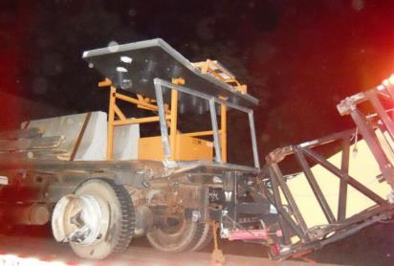
Trabajadores Muertos por Automovilistas
Los automovilistas suelen entrar al espacio de trabajo cuando:
Los choferes son distraídos o impedidos por (teléfonos, comida, drogas, alcohol, sueño, etc.)
La velocidad es alta a lo largo del área de trabajo
Notes:
Algunas de las razones más comunes por las que los choferes invaden el area de trabajo es porque están impedidos, distraídos o manejando a mucha velocidad.

Slide 30
Conducta Riesgosa del Trabajador
Los trabajadores entran en el espacio de tránsito
Preocupados por el trabajo
Se sienten “confortables” en un ambiente peligroso
No tienen acceso conveniente para el ingreso y salida del espacios de trabajo como:
baños
Comida y agua
Sombra/descansos
Otras áreas de trabajo locales
Estacionamiento de vehículos propio o de la compañía
Los trabajadores cruzan las líneas de tránsito (especialmente en lugares de alta velocidad)
Notes:
La organización del espacio de trabajo afecta la conducta del trabajador. Los trabajadores tienden a tomar riesgos como entrar al espacio de tránsito si las circunstancias lo obligan a hacerlo. Cuando cree su propio plan de seguridad/ITCP, considere la ubicación de las áreas de descanso, fuentes de agua, estacionamiento, etc. En la medida de lo posible, estos deben ubicarse de manera que minimicen el cruce de los trabajadores en las vías de tránsito o el trayecto de los vehículos de construcción. (This will be discussed in more depth in the following module.)

Slide 31
¿Cómo Prevenir Muertes Causadas por Automovilistas?
Deben colocarse apropiadamente los Dispositivos de Control de Tráfico Temporal
Cumplir con el MUTCD o el documento correspondiente del estado
Inspeccionar y mantener los TTCDs
Asegurarse que solamente un ingeniero calificado efectué modificaciones
Cree un Procedimiento Seguro para la Colocación y Retiro de TTCDs
Asegurarse que hayan suficientes TTCDs para cada parte del proyecto (geometría de rampas, salidas, clausuras, etc.)
Notes:
Dependiendo de la naturaleza del trabajo a realizarse, los TTCDs pueden colocarse por los trabajadores de la obra, o en trabajos más complejos o mayores, por personal o equipo especializado de un contratista. En todo caso, los dispositivos deben colocarse de acuerdo a lo establecido en el MUTCD o un documento similar. Los TTCDs no solo proveen guía para el tráfico, sino que también son parte de la estrategia de seguridad para el trabajador.

Slide 32
Cómo Podemos Prevenir la Muerte Causada por Automovilistas?
Los trabajadores deben estar al tanto de los TTCDs en su área de trabajo.
Los trabajadores deben estar entrenados para notificar al supervisor de inmediato en caso que los dispositivos:
No estén en posición adecuada
Estén sucios o dañados
No sean observados o reconocidos por los automovilistas
Los trabajadores pueden corregir dispositivos desalineados si les resulta seguro hacerlo y entienden donde se espera que se los coloque.
Notes:
Los trabajadores debes ser capaces de reconoces si un TTCDs está fuera de lugar. Deben ser informados si tienen la autoridad para volver a colocar dispositivos desalineados o del proceso para notificar a sus superviso cuando vean algún problema. En todo caso, el realineamiento, pérdida o mal funcionamiento de los equipos debe ser corregido de inmediato.

Slide 33
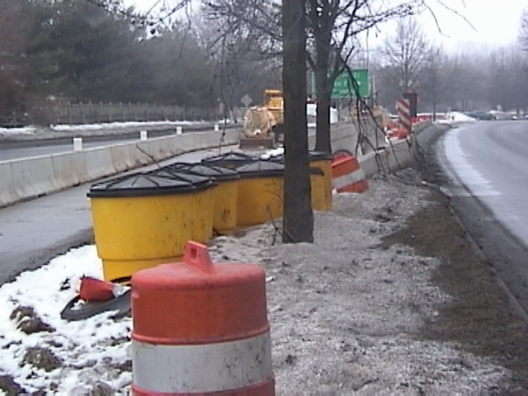
Los Trabajadores Deben Estar al Tanto de las Reglas Básicas de TTC
Notes:
La mayoría de trabajadores no están entrenados para colocar y mantener dispositivos de control de tráfico temporal. Sin embargo, deben entender el propósito del plan de control de tráfico temporal y la función de sus dispositivos de tal forma que puedan reconocer cuando no están funcionando correctamente.

Slide 34
Discusión y Preguntas
Fin del Módulo Uno
“Este material ha sido elaborado bajo el fondo federal SH-22285-11-60-F-11 del Occupational Safety and Health Administration, U.S. Department of Labor, y al contrato 212-2009-M-32109 del National Institute for Occupational Safety and Health. No refleja necesariamente los puntos de vista y políticas del U.S. Department of Labor or U.S. Department of Health and Human Services, respectivamente. La mención de nombres comerciales, prácticas comerciales o de organizaciones tampoco implican su respaldo por parte del Gobierno de los Estados Unidos.”

